Slide 1


আজকের পাঠে সবাইকে স্বাগতম

Slide 2

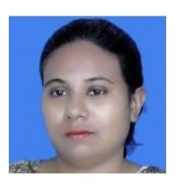
নিগার সুলতানা
সহকারী শিক্ষক
ঝিলটুলী সরকারি প্রাথমিক বিদ্যালয়
ফরিদপুর সদর- ফরিদপুর।

Slide 3

শ্রেণি- দ্বিতীয়
বিষয়- বাংলা
অধ্যায়- ২৩
পাঠের শিরোনাম- নিজের মতো লিখি

Slide 4
শিখনফল
এই পাঠ শেষে শিক্ষার্থীরা-
স্পষ্ট ও প্রমিত উচ্চারণে ছড়া বলতে পারবে।
শিক্ষকের নির্দেশনা শুনে পালন করতে পারবে।
বিরাম চিহ্ন মেনে বিভিন্ন ধরনের বাক্য সম্বলিত অনুচ্ছেদ স্পষ্ট ও শুদ্ধ উচ্চারণে পড়তে পারবে।
নির্দেশনা উনুসারে বাক্য লিখতে পারবে।

Slide 5

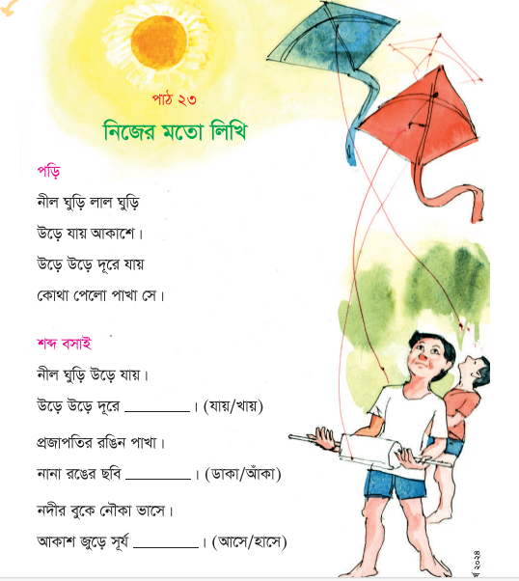

Slide 6
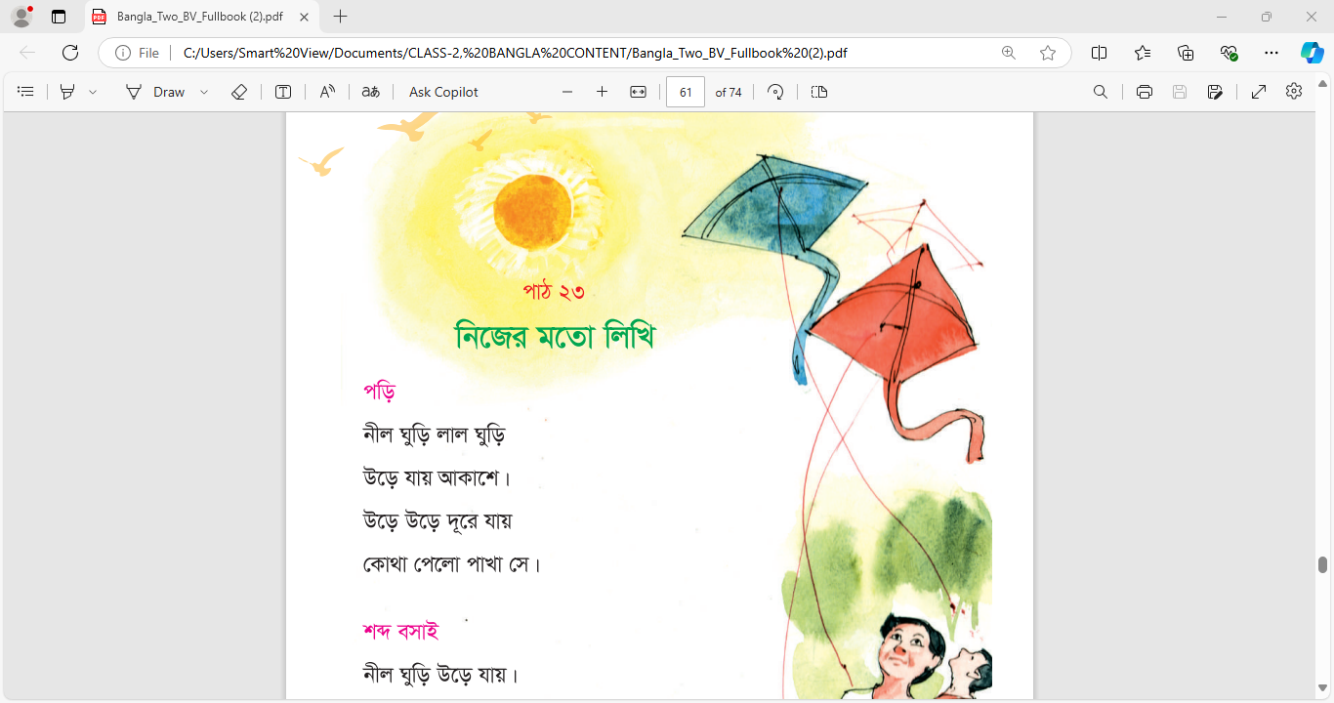
নীল ঘুড়ি লাল ঘুড়ি
উড়ে যায় আকাশে।

Slide 7
উড়ে উড়ে দূরে যায়
কোথা পেলো পাখা সে।

Slide 8

শব্দের অর্থ জেনে নেই
পাখা
কোথা
ডানা।
কোথায়।

Slide 9
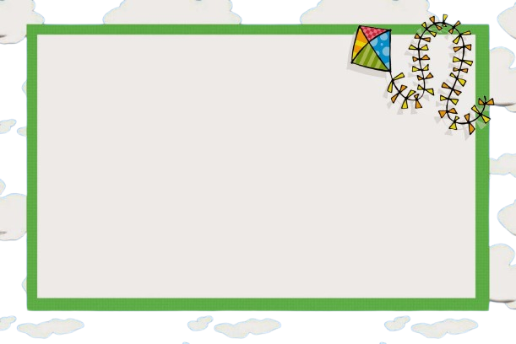
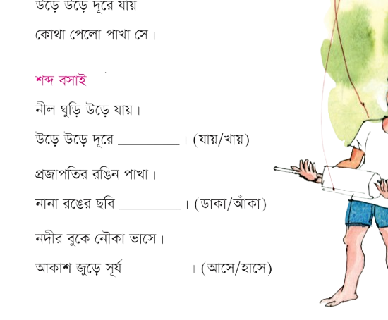

Slide 10
যায়
আঁকা
হাসে

Slide 11
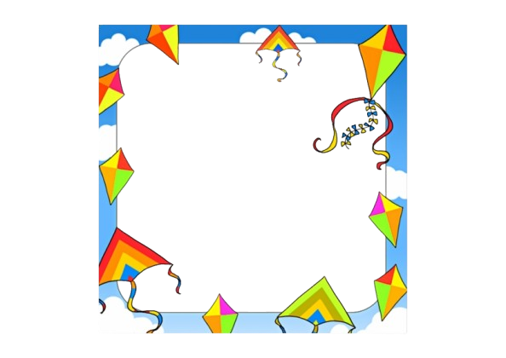
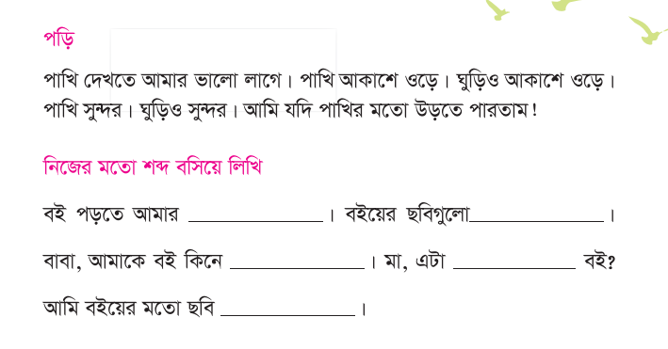
ভালো লাগে
সুন্দর
দিয়েছেন
কী
আঁকব

Slide 12
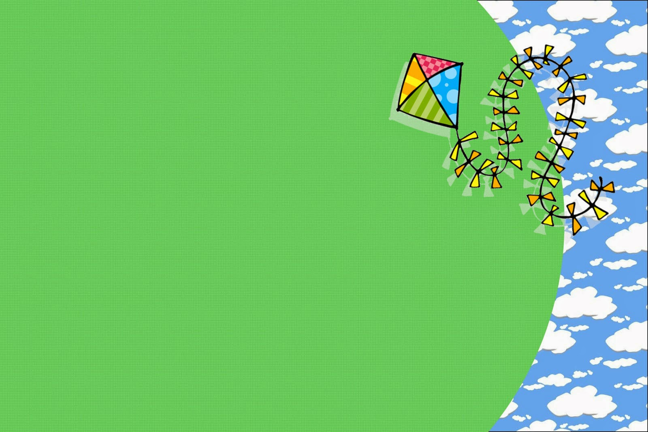
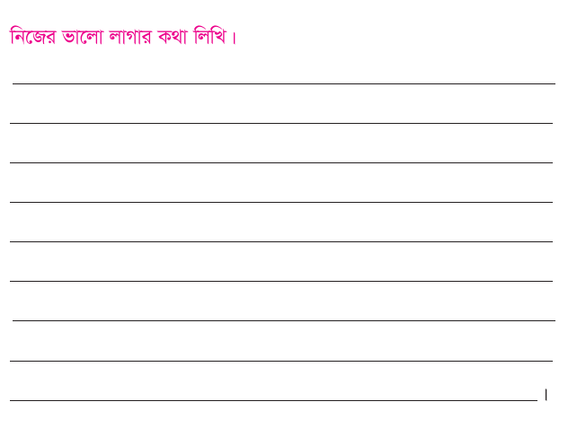
আমার বাগান করতে ভালো লাগে।
আমার বাগানে নানা রকম ফুল ফোটে।
প্রজাপতি ফুলে ফুলে খেলা করে।
গোলাপ ও বকুল ফুল আমার বেশি ভাল লাগে।
প্রতিদিন আমি বাগানের যত্ন করি।

Slide 13

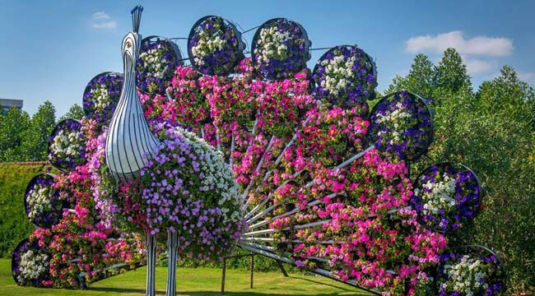
ধন্যবাদ

